Slide 1
Apresentação do trabalho prático de MDLE
Grupo 08:
Gonçalo Fonseca – A50185
Pedro Diogo – A47573

Slide 2
Agenda
Introdução
Problema
Redução da Dimensionalidade dos Dados
Manipulação de Instâncias
Métricas de Avaliação Escolhidas
Resultados

Slide 3
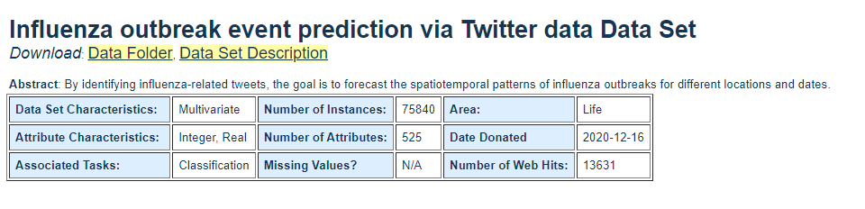
Introdução
dynamic_x
525 atributos
1095 instâncias
545 atributos
1095 instâncias

Slide 4
Problema
Business Goal
Model & Evaluate Data
Present Data
Identify Data
Prepare Data

Slide 5
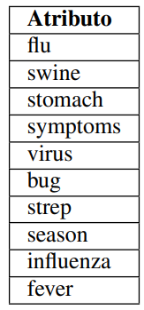

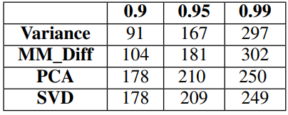
Redução da Dimensionalidade dos Dados
Redução da dimensionalidade dos dados
Seleção de Atributos
Redução de Atributos
Variância
Diferença da média das medianas
PCA
SVD

Slide 6
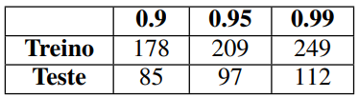
Redução da Dimensionalidade dos Dados
Conjunto de Treino:
Instâncias: 1095
Atributos: 545
Classe Positiva: 49 instâncias
Classe Negativa: 1046 instâncias
Técnica de redução de atributos:
SVD
Conjunto de Teste:
Instâncias: 485
Atributos: 545
Classe Positiva: 21 instâncias
Classe Negativa: 464 instâncias
(Número de atributos por threshold usando o SVD)

Slide 7
Manipulação de Instâncias
Undersampling
Oversampling
Borderline - SMOTE
Reduz a quantidade de exemplos da classe maioritária para equilibrar com a classe minoritária.
Aumenta a quantidade de exemplos da classe minoritária para equilibrar com a classe maioritária.
Gera dados dados sintéticos com base em observações com o objetivo de equilibrar as classes.
Classe | Número de Instâncias
Positiva | 49
Negativa | 44
Classe | Número de Instâncias
Positiva | 1047
Negativa | 1046
Classe | Número de Instâncias
Positiva | 1047
Negativa | 1046

Slide 8
Métricas de Avaliação Escolhidas
Especificidade
Taxa de Falsos Negativos
Taxa de Falsos Positivos
AUC
Sensibilidade
Indica os verdadeiros positivos.
Indica os verdadeiros negativos.
Permite ter uma ideia do desempenho geral.
Indica que um acontecimento positivo foi classificado como negativo.
Indica que um acontecimento negativo foi classificado como positivo.

Slide 9
Resultados
Modelo | Sensibilidade | Especificidade | F.P. | F.N. | AUC
SVD – Baseline – R.F. | 1.000 | 0.000 | 1.000 | 0.000 | 0.522
SVD – Baseline – SVC | 0.944 | 0.095 | 0.905 | 0.056 | 0.447
SVD – Undersample – R.F. | 0.741 | 0.381 | 0.619 | 0.259 | 0.549
SVD – Undersample – SVC | 0.914 | 0.143 | 0.857 | 0.086 | 0.518
SVD – Oversample – R.F. | 0.916 | 0.048 | 0.952 | 0.084 | 0.485
SVD – Oversample – SVC | 0.925 | 0.143 | 0.857 | 0.075 | 0.528
SVD – BL-Smote – R.F. | 0.966 | 0.000 | 1.000 | 0.034 | 0.557
SVD – BL-Smote – SVC | 0.948 | 0.095 | 0.905 | 0.052 | 0.540
Dataset 1
Modelo | Sensibilidade | Especificidade | F.P. | F.N. | AUC
SVD – Baseline – R.F. | 1.000 | 0.000 | 1.000 | 0.000 | 0.874
SVD – Baseline – SVC | 0.920 | 0.222 | 0.778 | 0.080 | 0.549
SVD – Undersample – R.F. | 0.595 | 0.689 | 0.311 | 0.405 | 0.688
SVD – Undersample – SVC | 0.686 | 0.378 | 0.622 | 0.314 | 0.474
SVD – Oversample – R.F. | 0.998 | 0.000 | 1.000 | 0.002 | 0.626
SVD – Oversample – SVC | 0.893 | 0.222 | 0.778 | 0.107 | 0.490
SVD – BL-Smote – R.F. | 0.998 | 0.111 | 0.889 | 0.002 | 0.855
SVD – BL-Smote – SVC | 0.911 | 0.267 | 0.733 | 0.089 | 0.542
Dataset 41

Slide 10
Perguntas

